Slide 1












Slide 2




Nhận biết được phân số thập phân; viết được một số phân số thành phân số thập phân.
Vận dụng được việc nhận biết phân số thập phân, viết một số phân số thành phân số thập phân để giải quyết một số tình huống.

Slide 3






Slide 4
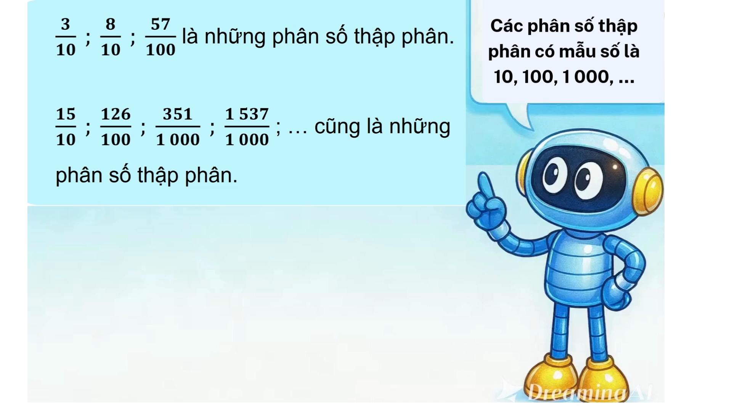

Slide 5

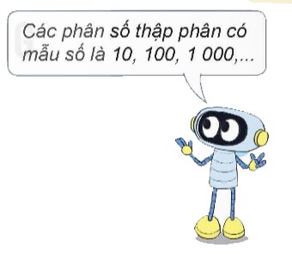
$$\frac{3}{10}; \frac{8}{10};\frac{57}{100} là những phân số thập phân$$
$$\frac{15}{10}; \frac{126}{100};\frac{351}{1 000};\frac{1 537}{1 000},…. cũng là những phân số thập phân$$

Slide 6




Phân số thập phân
là như thế nào ?

Slide 7
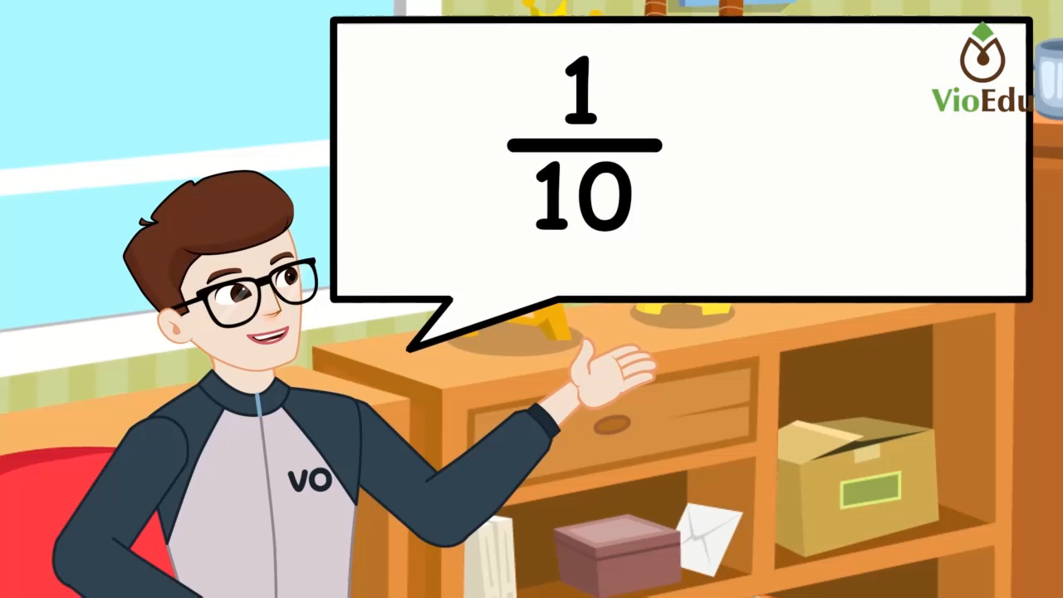

Slide 8

Kết luận
Phân số thập phân là phân số có mẫu số là 10; 100; 1000;...

Slide 9


Slide 10
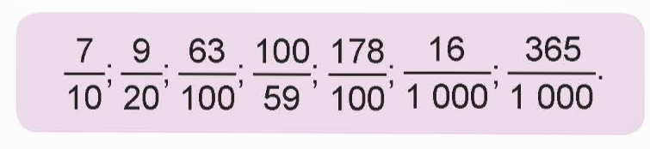
1
Các phân số nào dưới đây là phân số thập phân?
$$\frac{7}{10};\frac{63}{100};\frac{178}{100};\frac{16}{1 000};\frac{365}{1 000} là những phân số thập phân$$

Slide 11
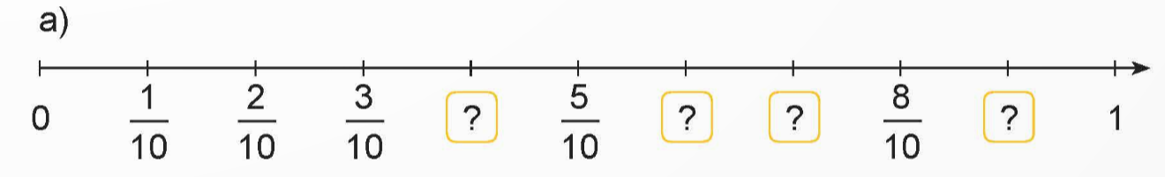
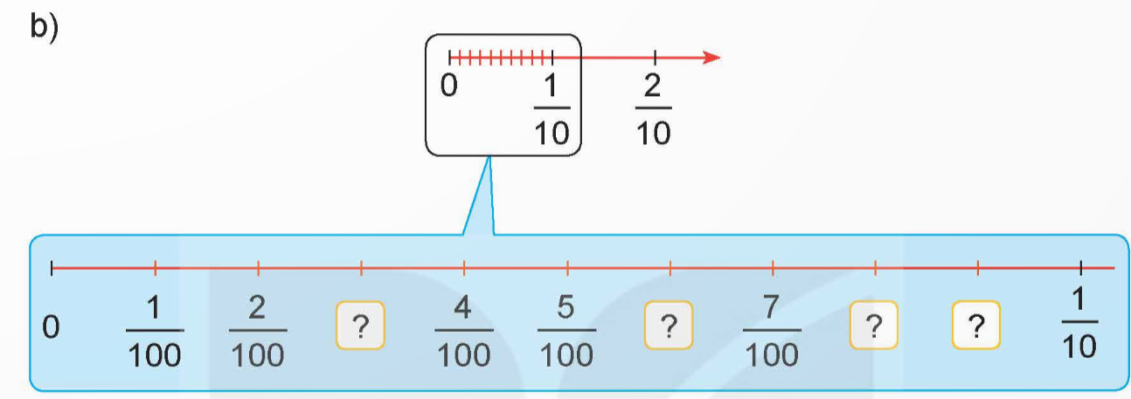








2
Tìm phân số thập phân thích hợp.
$$\frac{4}{10}$$
$$\frac{6}{10}$$
$$\frac{7}{10}$$
$$\frac{9}{10}$$
$$\frac{3}{100}$$
$$\frac{6}{100}$$
$$\frac{8}{100}$$
$$\frac{9}{100}$$

Slide 12


Slide 13
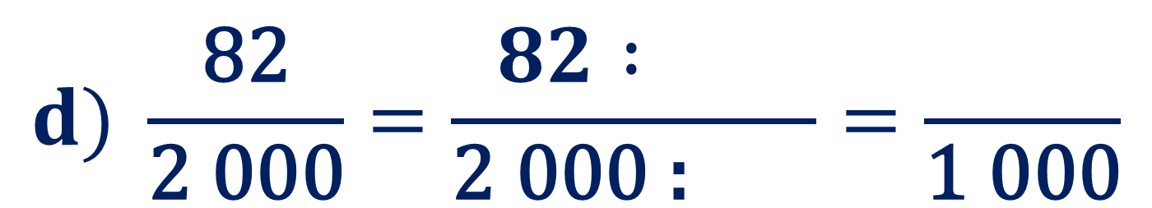
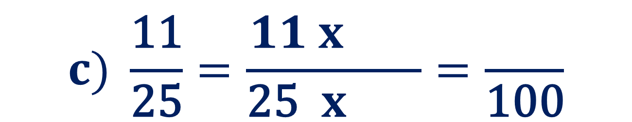
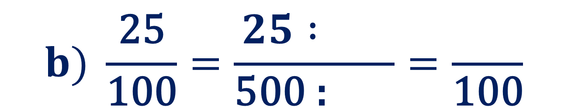
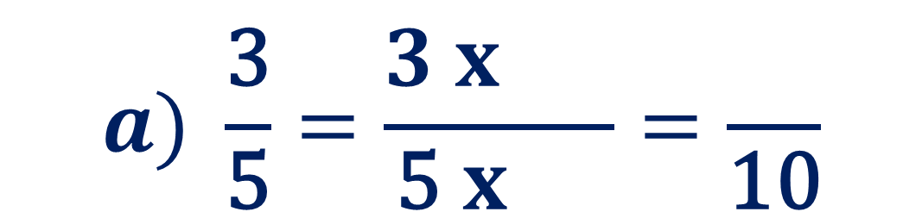
1
Số?
$$a) \frac{\text{3}}{\text{5}}=\frac{\text{3 }\text{x} }{\text{5} \text{x} }=\frac{}{\text{10}}$$
$$b) \frac{\text{25}}{\text{100}}=\frac{25 : }{\text{500}\text{ : } }=\frac{}{\text{100}}$$
5
6
?
?
?
?
5
2
?
2
?
5
$$d) \frac{\text{82}}{\text{2 0}\text{00}}=\frac{82 : }{\text{2 000}\text{ : } }=\frac{}{\text{1} \text{00}\text{0}}$$
$$c) \frac{\text{11}}{\text{25}}=\frac{11 x }{\text{25} \text{x} }=\frac{}{\text{100}}$$
2
41
?
?
?
4
44
?
4
2
?
?

Slide 14
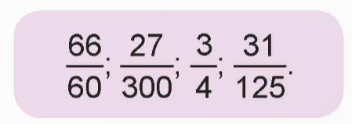
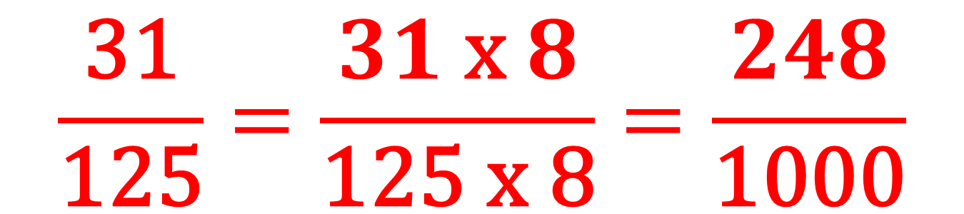
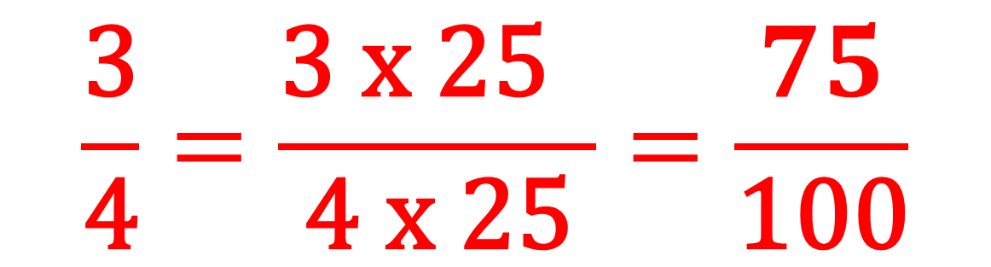
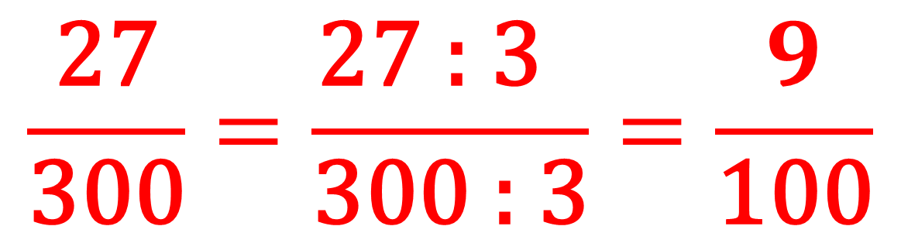
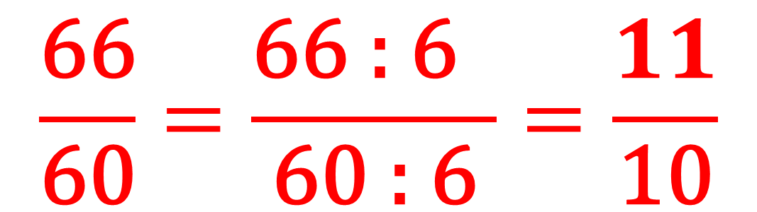
2
Viết các phân số sau thành phân số thập phân.
$$\frac{\text{66}}{\text{60}}=\frac{\text{66 : 6} }{\text{60 : 6}}=\frac{11}{\text{10}}$$
$$\frac{\text{27}}{\text{300}}=\frac{\text{27 : 3} }{\text{300 : 3}}=\frac{9}{\text{100}}$$
$$\frac{\text{3}}{\text{4}}=\frac{\text{3 }\text{x}\text{ 25} }{\text{4 }\text{x}\text{ 25}}=\frac{75}{\text{100}}$$
$$\frac{\text{31}}{\text{125}}=\frac{31 \text{x} 8}{\text{125 }\text{x}\text{ 8}}=\frac{248}{\text{1000}}$$

Slide 15


Slide 16




